Slide 1
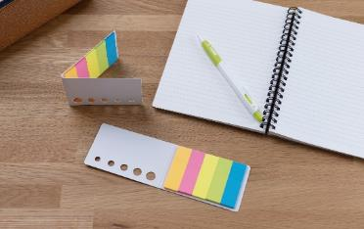
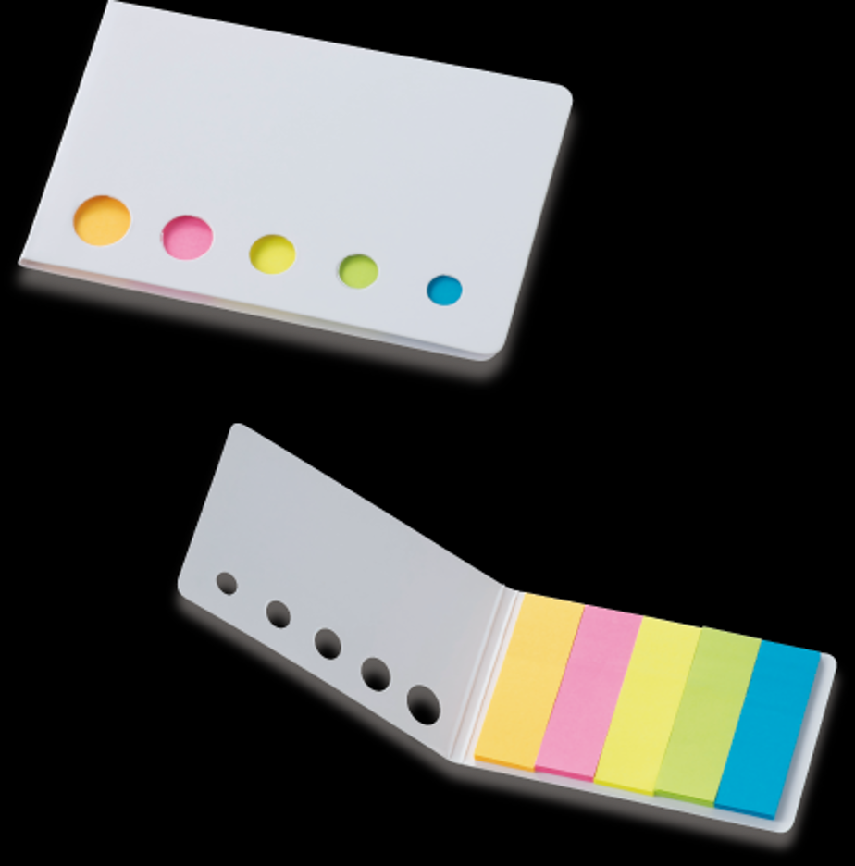
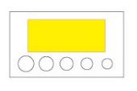
品番:S3078
5色付箋メモ(白)
上代:\55(税込\61)
カラフルな5色の付箋セット
表紙が白色なので、名入れが際立ちます。
■商品情報
商品サイズ | 約83×54×4㎜
重量 | 9g
材質 | 上質紙・コート紙
カラー | ホワイト
備考 | 付箋15×50㎜/5色各20枚、OPP袋入
梱入数 | 1,200
memo
■名入れ範囲
W60×H25mm

